Slide 1
Torneo de Baloncesto
Juvenil
Dayanna Patricia Coral Martinez
Bases de Datos Avanzadas

Slide 2
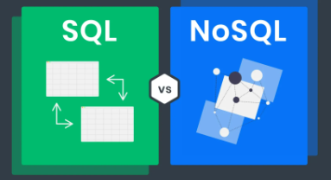
Introducción
Crear un sistema de gestión de un torneo de baloncesto juvenil, que busca centralizar y automatizar los procesos relacionados con los participantes, los encuentros, los resultados y la tabla de posiciones. Utilizando MongoDB como base de datos, se permitirá gestionar eficientemente grandes volúmenes de datos, proporcionando información precisa y accesible tanto para los organizadores como para los participantes en tiempo real.

Slide 3

Alcance
El proyecto abarca todos los aspectos de la gestión del torneo, incluyendo el registro de participantes (deportistas, entrenadores, árbitros), la planificación de los encuentros, el registro de los resultados, la actualización de la tabla de posiciones y la generación de informes. Este sistema está diseñado para torneos juveniles con una cantidad limitada de equipos y partidos, con la posibilidad de ampliarse para eventos más grandes.

Slide 4

Justificación
Para una gestión eficiente del torneo de baloncesto juvenil, es necesario contar con un sistema que centralice la información y permita su consulta y actualización rápidamente. MongoDB es ideal para manejar los datos de manera flexible, permitiendo consultas rápidas y escalabilidad a medida que el torneo crece. Esto optimizará la gestión del torneo, reduciendo errores en el registro de resultados y garantizando información precisa y actualizada.

Slide 5

Reglas del Torneo
El torneo se organizará en un formato de eliminación directa o round robin, con partidos de 4 cuartos de 10 minutos y prórrogas en caso de empate. Los equipos deben tener entre 7 y 12 jugadores, y los árbitros serán responsables de las decisiones finales. Los jugadores pueden acumular hasta 5 faltas personales, y se aplicarán sanciones por conductas antideportivas. Los partidos contarán con un sistema de clasificación y desempates detallado para determinar los equipos ganadores.

Slide 6
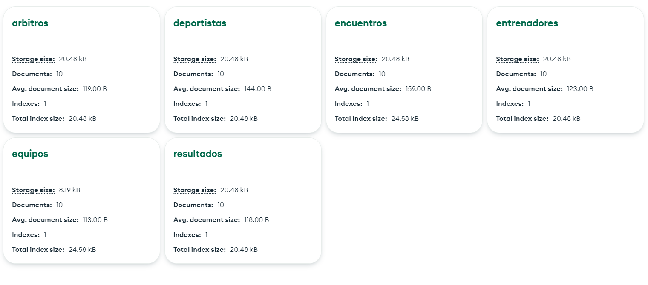
Colecciones MongoDb
Las colecciones de MongoDB deben reflejar la estructura del torneo, incluyendo colecciones para los deportistas, entrenadores, árbitros, partidos y posiciones. Cada colección almacenará información específica de los participantes, resultados y clasificación del torneo.

Slide 7
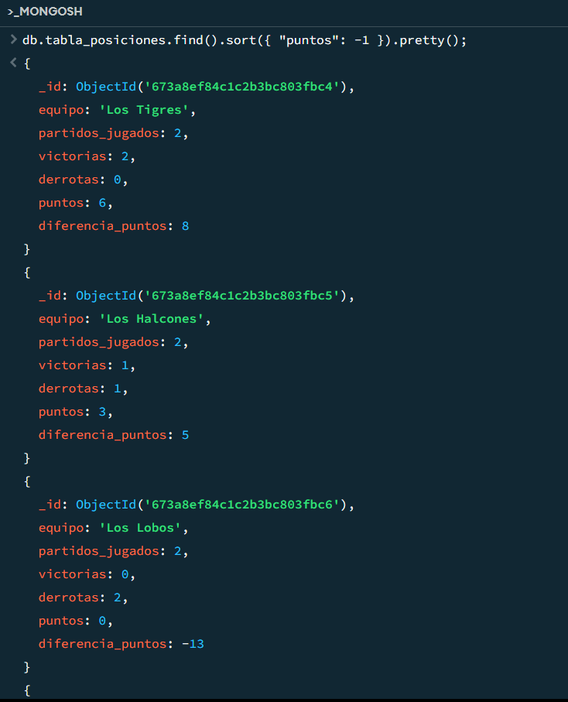
Informes de Torneo en MongoDb
Con algunas consultas se puede visualizer los resultados del torneo como las posiciones, el ganador los resultados entre otros

Slide 8

Conclusiones
El sistema de gestión del torneo de baloncesto juvenil, basado en MongoDB, ofrece una solución eficiente y escalable, centralizando la gestión de participantes, encuentros y resultados. Optimiza el seguimiento de jugadores, entrenadores y árbitros, reduce errores humanos mediante la automatización de tareas y garantiza la transparencia con actualizaciones en tiempo real y generación de informes.

